Slide 1
NAPREDNI JAVASCRIPT
Asinhrono programiranje

Slide 2
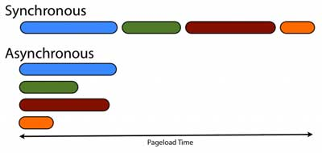
Pri sinhronom izvršavanju operacija, trenutna operacija mora da se završi da bi naredna počela da se izvršava. Dok kod asihronog izvršavanja, operacije ne čekaju jedna drugu da se izvrše, nego se izvršavaju istovremeno. Generalno u većini slučajeva sinhronomi procesi nisu problem jer su kompjuteri veoma brzi pa se sve operacije izvršavaju skoro instant. Medjutim kod web-a su problem upiti ka serveru. Ukoliko bi ovi procesi bili sinhroni, ceo interfejs web aplikacije bi bio “smrznut” dok ne stigne odgovor servera. Isto važi za I/O operacije sa podacima. Rezultat toga je da se ukupno asinhrone operacije brže izvršavaju iako svaka pojedinačno ništa nije brža nego kod sinhronih operacija.

Slide 3
Asinhrono programiranje u JavaScriptu može se ostvariti na 3 načina:
pomoću funkcija povratnog poziva (callbacks)
pomoću obećanja (Promisa)
pomoću ključnih reči async i await

Slide 4
Callbacks
Kako su funkcije u JS-tu promenljive one mogu biti prosledjene kao parametri drugim funkcijama
Ovom tehnikom se omogućava da se callback funkcija pozove tek nakon što je druga asinhrona radnja završila izvršavanja
U narednim primerima da bi simulirali asinhrone radnje kao što je slanje http zahteva serveru koristićemo JS funckcije setTimeout

Slide 5
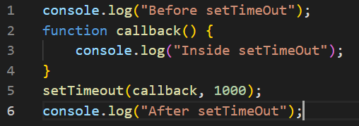

Kao što možete da vidite prvo se izvšila nareda „Before“, zatim je pozvana funckcija setTimeOut koja će nakon 1 sekunde izvršiti callback funkciju. Zatim je pozvana naredba „After“, a tek kasnije i nareba „Inside“

Slide 6
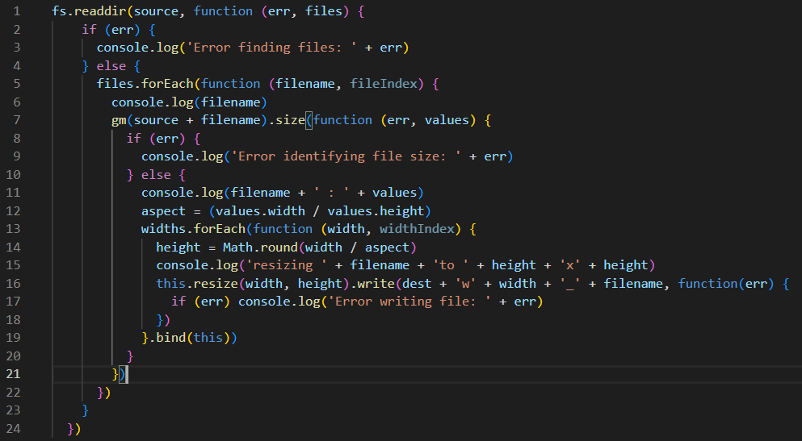
Pogledajte sledeći primer:

Slide 7
Na prethodnom slajdu ste videli nešto što se u veb programiranju naziva callback hell. Da bi izvšili nekoliko asinhronih radnji jednu za drugom morate ih prosledjivati kao callbackove nekoliko nivoa duboko. Takav kod brzo postaje nepregledan i samim tim podložan greškama
Da bi se smanjila upotreba callbackova u JavaScript su uvedena obećanja (Promis-i)

Slide 8
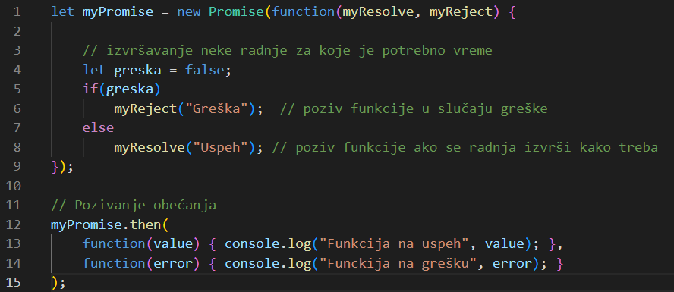

Slide 9
Na prethodnom slajdu je data osnovna sintaksa upotrebe Promisa
Promis je funkcija koja kao parametar prima dve funkcije povratnog poziva (jednu za usprešno izvršen zadatak i jednu za grešku)
Promisi imaju mogu da budu u jednom od 3 stanja:
pending – obećanje čeka da bude ili izvšeno ili odbijeno
fulfilled – obećanje je uspešno izvršeno
rejected – obećanje je odbijeno
Da bi se izvšilo obećanje potrebno je da pozovemo then metodu obećanja. Pri pozivu then metode js izvšava promis i čeka njegovo ipunjenje da bi pozvao funkciju prosledjenu u then

Slide 10
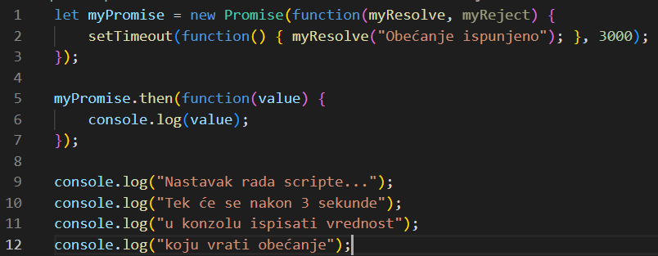
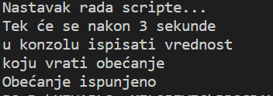

Slide 11
Kao što vidimo ovde scripta ne čeka da se obećanje ispuni pre nastavka izvšenja skripte, ali nama je nekada potrebno da sačekamo pre nego što nastavimo sa radom (čekanje podataka sa servera da bi nešto uradili sa tim podacima). Ovde mi naravno mogli da koristimo funkcije povratnog poziva ali bi ponovo došli zaglavili u paklu povratnih poziva. Zato su i uvedene ključne reči async i await
Ključnom reči async ispred naziva funkcije mi obeležavamu tu funkciju kao asinhronu i JS će od nje napraviti obećane
Ključnom reči await unutar async funkcije možemo pauzirati izvršenje te funkcije dok se obećanje koje se čeka ne ispuni
Pogledajmo primer:

Slide 12
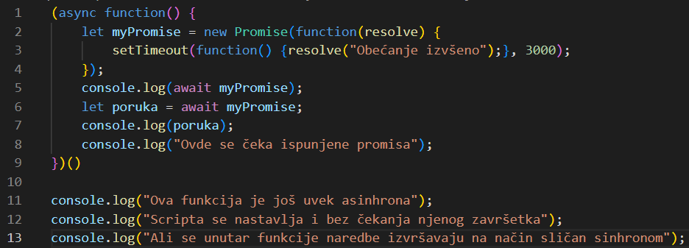
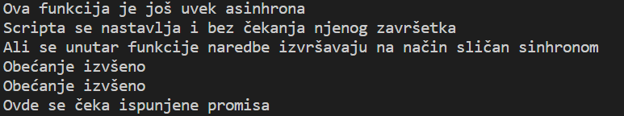

Slide 13
Ovakvi primeri asinhronog programiranja nisu baš najbolji jer su previše neodređeni, aprstraktni i nepraktični
U narednim lekcijama radićemo prave primere upotrebe asinhronog programiranja i sve će biti jasnije

